Slide 1
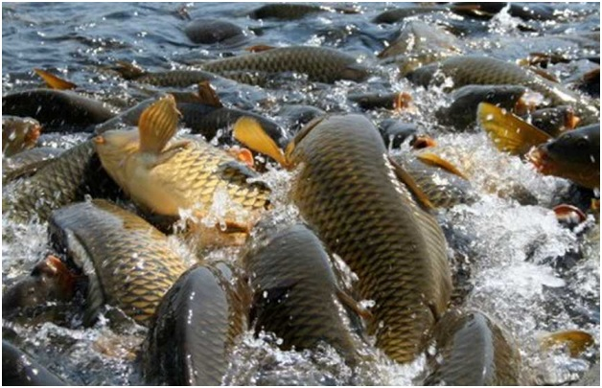
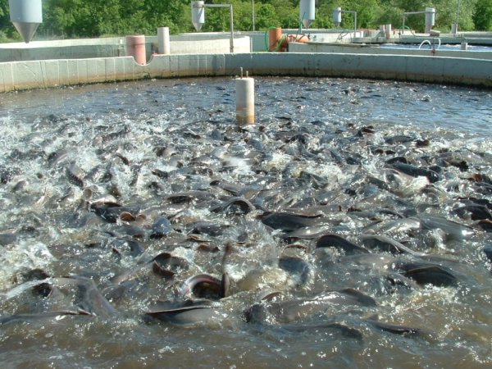
ІННОВАЦІЙНІ ТЕХНОЛОГІЇ ВИРОЩУВАННЯ І ПЕРЕРОБКИ РИБИ

Slide 2
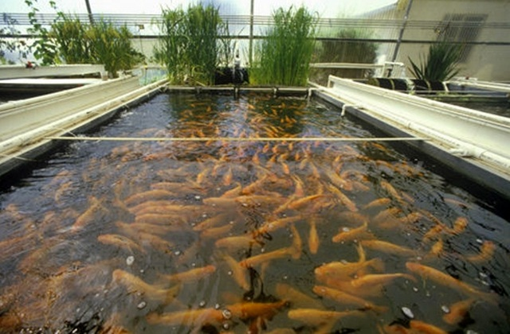
ПЛАН
Сучасний стан рибництва в Україні та світі.
Інноваційні підходи у вирощуванні риби.
Інновації у переробці риби
Інноваційна рибна ферма в Ізраїлі

Slide 3
ЛІТЕРАТУРА
Трофимчук А.М., Гриневич Н.Є., Трофимчук М.І., Куновський Ю.В., Бондар О.С., Ткаченко О.В., Савчук О.В. Сучасний стан і тенденції розвитку рибництва в Україні та світі. Збірник наукових праць «Технологія виробництва і переробки продукції тваринництва», 2021. № 2. С. 123–133.
Михальчишина Л., Синенок І. Стратегічні напрями розвитку аквакультури в Україні. Біоекономіка та аграрний бізнес. 2020. Т. 11. № 2. С. 72–85.
Чемерис В.А., Душка В.І., Максим В.Л. Стан та перспективи розвитку аквакультури в Україні. Науковий вісник Львівського національного університету ветеринарної медицини та біотехнологій імені С.З. Ґжицького. Економічні науки. 2016. Т. 18. № 2. С. 169–175.
Борн Д. Рибна ферма. National Geographic. 2014. № 6 (15). С. 64–84.
Гриневич Н. Є. Особливості використання біофільтрів з різними типами наповнювача в установках замкнутого водопостачання в аквакультурі. Науковий вісник Львівського національного університету ветеринарної медицини та біотехнологій імені. С. З. Ґжицького. 2016. Т. 18. № 3 (70). С. 57–61.
Кваша С.М., Вдовенко Н.М. Аквакультурне виробництво: від наукових експериментів до промислових масштабів. Інвестиції: практика та досвід. 2011. № 20. С. 7–11.
Про аквакультуру : Закон України від 18 вересня 2012 р. № 5293-VI. Верховна Рада України : офіційний вебсайт. URL: https://zakon.rada.gov.ua/laws/ show/5293-17#Text (дата звернення: 16.11.2021).

Slide 4
За даними статистики Міжнародної організації із сільського господарства й продовольства FAO, ще 15–20 років тому продукція аквакультури не перевищувала 30% усього обсягу добування водних біоресурсів, останніми роками - 46%.
У світі зростає також торгівля рибою й рибними продуктами – до 164 млрд доларів, середньодушове її споживання — майже 20,5 кг/рік на одну особу.

Slide 5
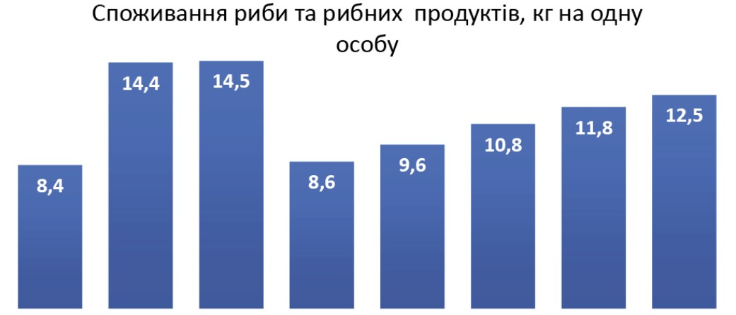
200 2005 2010 2015 2017 2018 2020 2021
Динаміка середньорічного споживання риби й рибних продуктів населенням України

Slide 6
У структурі добування всіх водних біоресурсів частка рибної продукції аквакультури становить 21,8% до загального обсягу.
ЇЇ можливо збільшити більш ніж удвічі, запровадивши інноваційні досягнення вітчизняної та закордонної науки.
Україна більше на 70% у частині споживання риби та рибної продукції є імпортозалежною державою та потребує нарощування власного виробництва рибної продукції з метою гарантування продовольчої безпеки держави.
В імпорті найбільшу питому вагу серед товарів сільського, лісового та рибного господарства займають риба та ракоподібні.
Імпорт риби та ракоподібних перевищує експорт у 22 рази.

Slide 7
Баланс риби та рибних продуктів України, тис. тонн
 | 2005 | 2010 | 2015 | 2017 | 2019 | 2020 | 2021
Виробництво | 2996 | 260 | 139 | 128 | 132 | 128 | 128
Зміна запасів | 14 | 3 | -3 | 9 | -8 | 8 | 0
Імпорт | 425 | 490 | 237 | 306 | 338 | 394 | 417
Усього ресурсів | 707 | 747 | 379 | 425 | 478 | 514 | 545
Експорт | 20 | 75 | 10 | 10 | 13 | 13 | 14
Втрати | 11 | 5 | 2 | 5 | 5 | 6 | 7
Фонд споживання | 6776 | 667 | 367 | 410 | 460 | 497 | 524

Slide 8
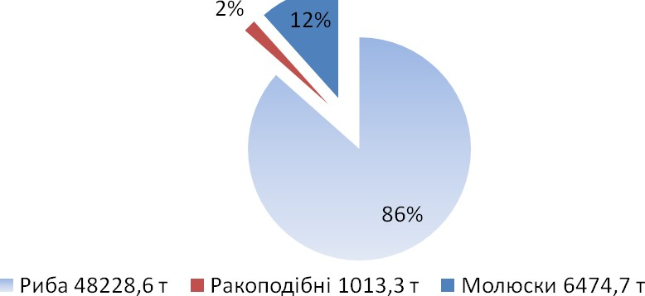
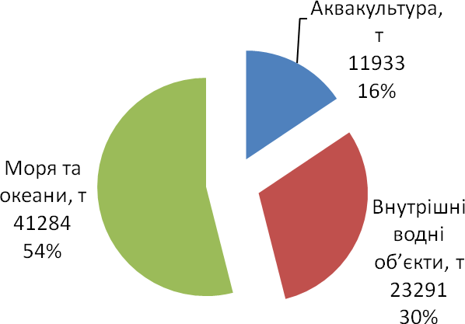
Добування водних біоресурсів за видами
Добування водних біоресурсів

Slide 9
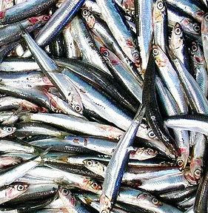
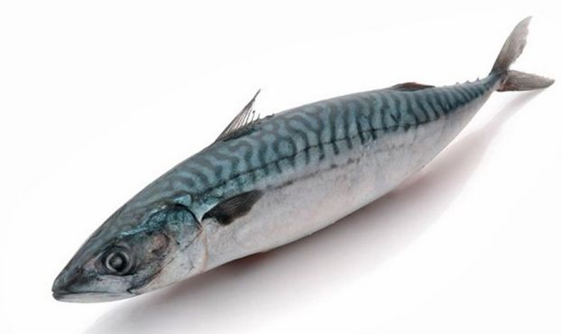
Найбільший обсяг риби та інших водних біоресурсів у 2021 році одержано:
Одеської (12 % від обсягу по Україні),
Черкаської (11 %), Донецької (8 %),
Миколаївської (7 %), Херсонської та Сумської (по 6 %)
Вінницької і Дніпропетровської (по 5 %) областей.
У структурі виловленої риби за основними її видами до загального обсягу переважала:
хамса (16,9 %),
ставрида (11,6 %),
товстолобик (6,8 %),
бичок (6,2 %),
скумбрія (6,0 %) і
кілька (5,8 %)

Slide 10
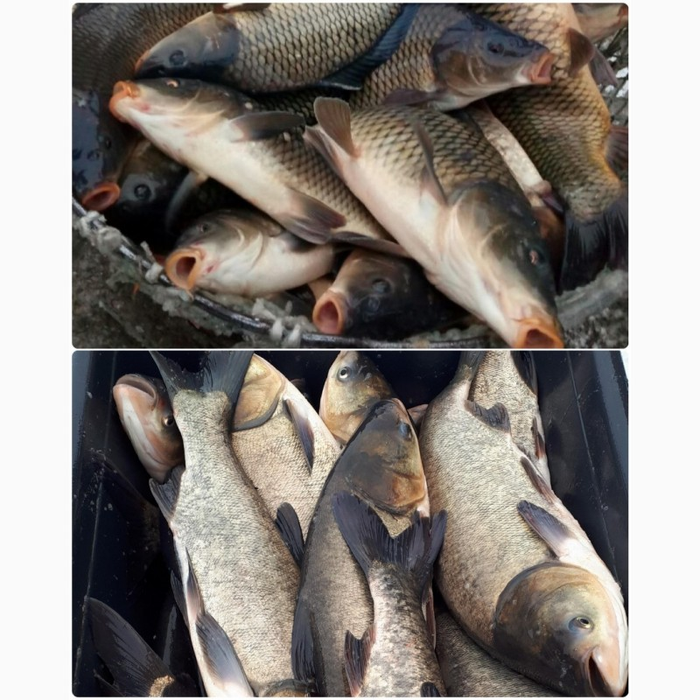
Товстолоб і короп займають більше 10 % загального обсягу виловленої риби.
Ці види традиційно найбільш поширені у вітчизняному ставковому рибництві, та користуються певним попитом у групі населення із середніми доходами

Slide 11
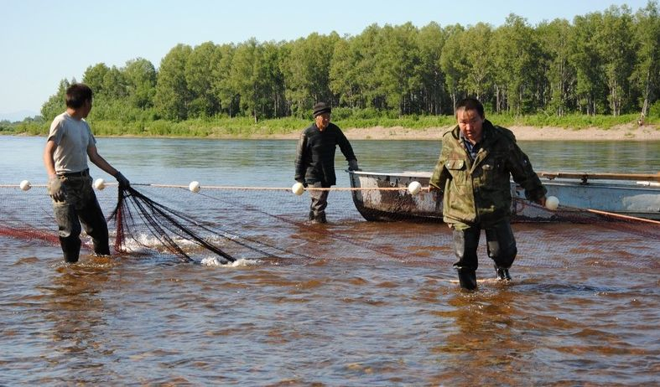
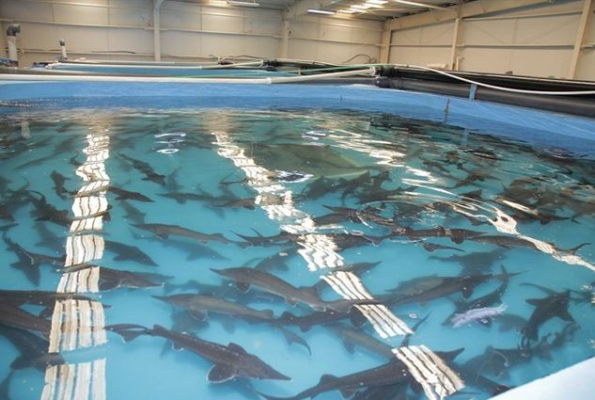
За оцінкою Продовольчої та сільськогосподарської організації ООН (ФАО) близько 50 % риби одержують від традиційного рибальства, а решту – за рахунок розвитку аквакультури.
аквакультура
традиційне рибальство

Slide 12
Основні категорії водойм Вінниччини:
штучні ставки, водосховища.
Рибна галузь представлена суб’єктами рибництва, що ведуть свою діяльність на водній акваторії до 10 га, працюють у режимі спеціальних товарних рибних господарств, суб’єктами, що займаються аквакультурою за повним виробничим циклом відтворення.
Рибогосподарське використання водойм області зосереджено на впровадженні типової технології тепловодного ставового рибництва екстенсивної та напівінтенсивної форм із залученням типової полікультури коропа та рослиноїдних риб.

Slide 13
Садкові господарства у водосховищах та озерах є новим типом рибницьких господарств.
Вони створюються у водоймах із сприятливим для життя риби фізико-хімічним режимом води.
Тому потребують незначного землевідведення для
підсобних та жилих приміщень господарства
Рекомендованими для розведення в садках є:
короп, білий амур, білий та строкатий товстолоб, бестер, буфало, канальний сом, райдужна форель, вугор, форелеокунь, веслоніс, тиляпії

Slide 14
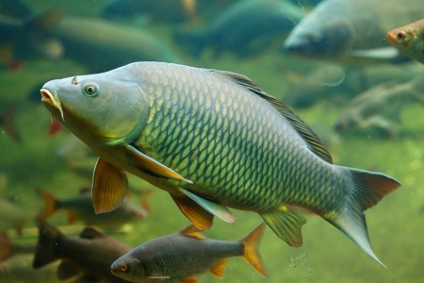
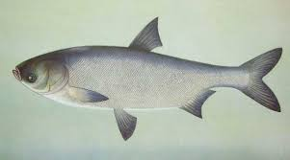
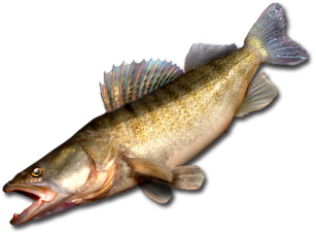
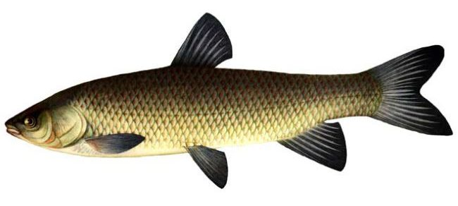
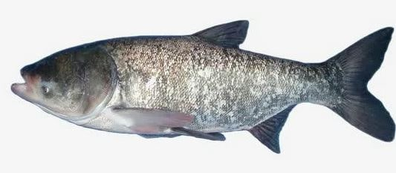
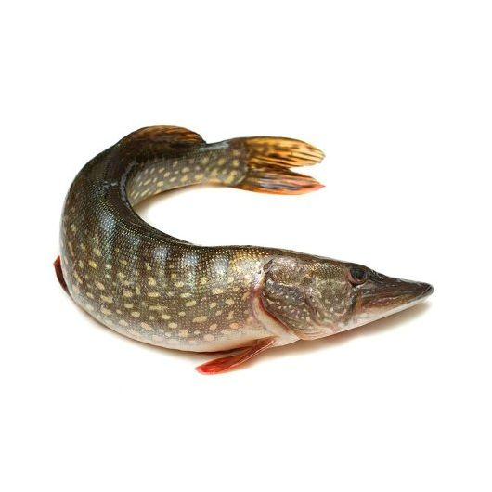
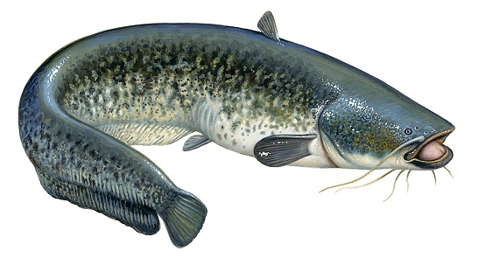
Структура культивованих гідробіонтів складає у тепловодних господарствах:
короп, білий товстолоб, строкатий товстолоб, гібрид товстолобів, білий амур, щука, судак, сом європейський.

Slide 15
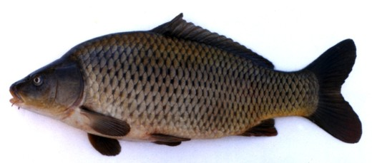
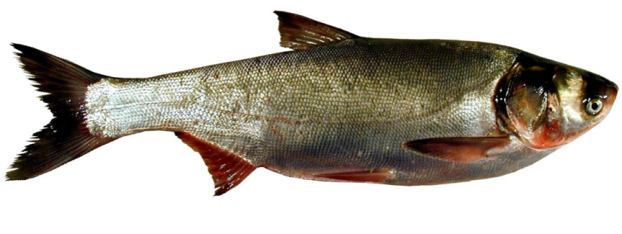
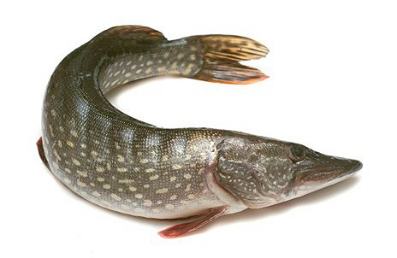
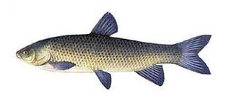
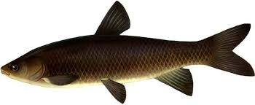
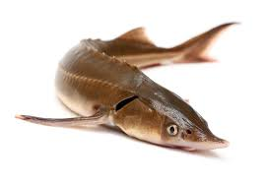
За типом живлення риб поділяють:
Хижаків, фільтраторів, рослинноїдних, всеїдних, бентофагів

Slide 16
Аквакультура за виробництва видів, які не потребують використання кормів містить 8,8 млн тонн риб-фільтраторів – білого та строкатого товстолобів.
Коропові риби-фільтратори вирощуються у багатовидових полікультурах.
Це дає змогу збільшити об’єми виробництва риби через природні корми та покращити якість води у виробничій системі через зменшення евтрофікації.
Останнім часом у полікультурі вирощують риб-фільтраторів – веслоноса
Аквакультура виглядає дуже перспективно, особливо для всеїдних видів: тиляпії, канального і кларієвого сома, коропа

Slide 17
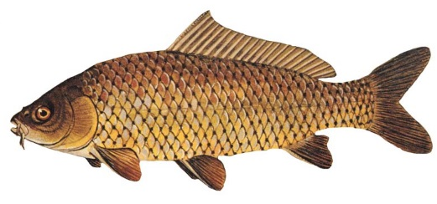
47 % рибних господарств вирощують коропа.
Характер живлення: бентофаг - харчується організмами з дна водойми.
Екологія нересту: фітофіл (відкладає клейку ікру на рослини)
Статева зрілість у південних районах - 3-4 роки, у Поліссі і Лісостепі – 4-5 роках життя. Самці дозрівають на 1 рік пізніше за самок.
Нерест – у травні за стійкої t води не нижче 18 C.
Висока плодючість від 300-600 тис. до 1,5 млн. ікринок і більше.

Slide 18
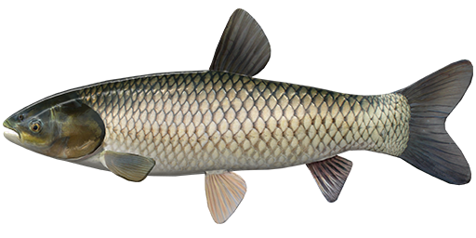
Білий амур
Макрофітофаг - живлення вищою водяною рослинністю.
Пелагофіл - ікра розвивається плаваючи в товщі води.
Статева зрілість настає у віці від 4-5 р.
Плодючість - до 800 тис. ікринок.

Slide 19
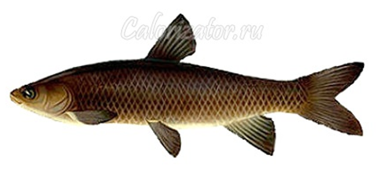
Чорний амур
Молюскофаг
Пелагофіл
Статевозрілий - від 4-5 р. до 7-10 р. залежно від кліматичної зони.
Плодючість - понад 500 тис. ікринок.

Slide 20
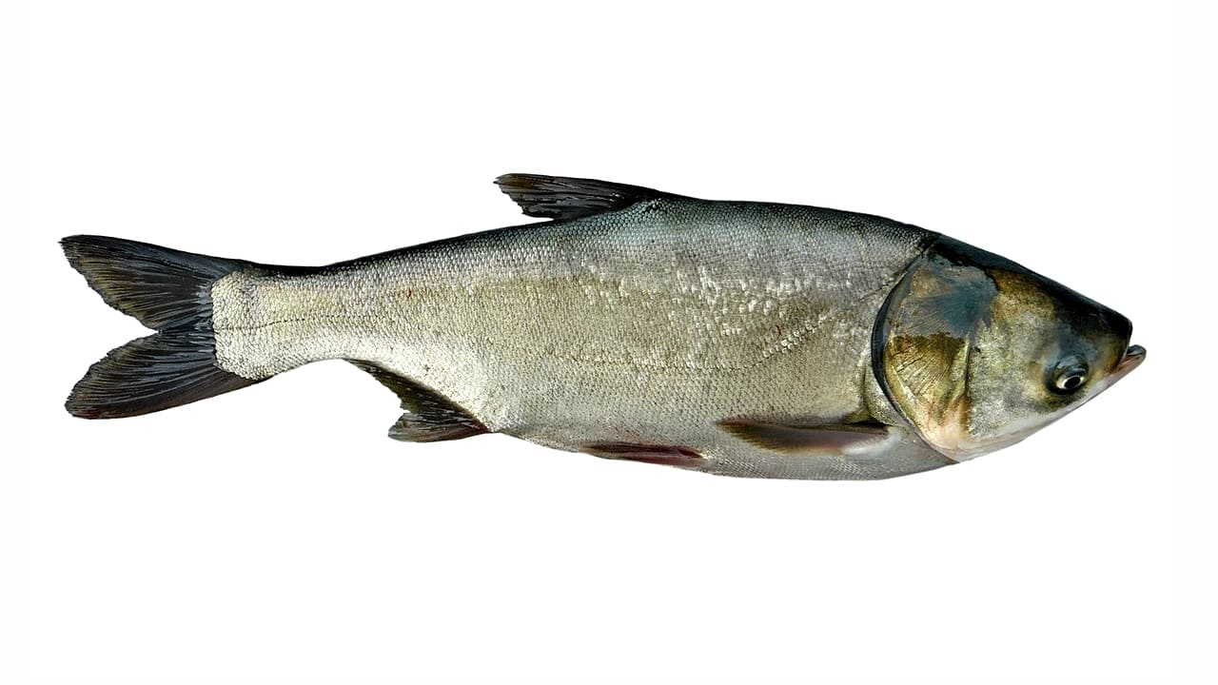
Білий товстолоб
Фітопланктофаг
Пелагофіл
Статева зрілість: 4-5 р. в південних областях,
у 7-9 р. в північних.
Плодючість - 1-1,5 млн ікринок, робоча плодючість 350-500 тис. ікринок.

Slide 21
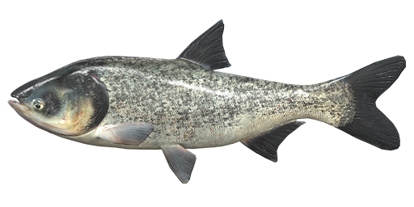
Строкатий товстолоб
Зоофітопланктофаг
Пелагофіл
Статева зрілість: 4-5 р. (5-6 р. у південних районах, 8-9 р. – у північних)
Плодючість до 1 млн ікр., робоча 500 тис. ікр.

Slide 22
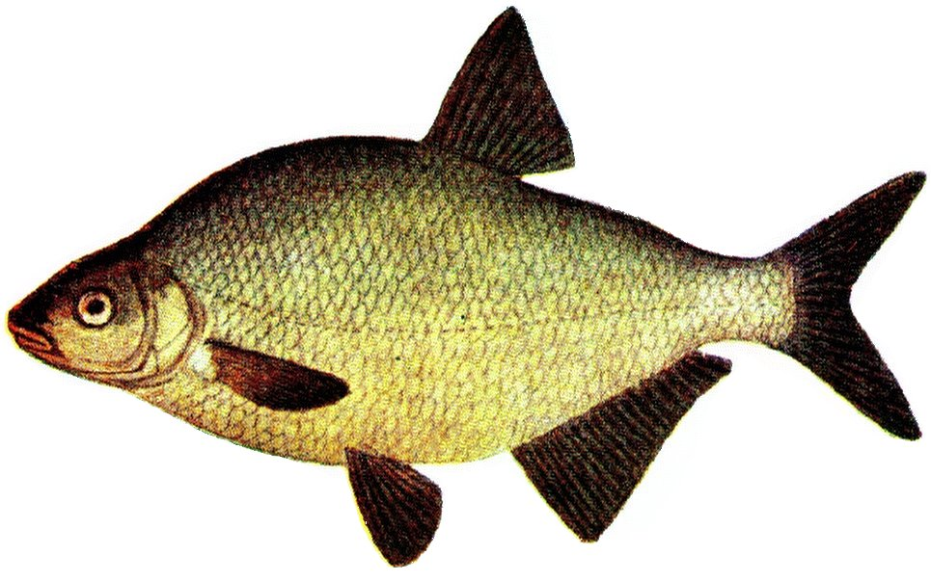
Лящ
Зообентофаг
Максимальні розміри: довжина 75 см, маса 6 кг.
Промислові розміри: довжина 25 см, маса 350 г.
Статева зрілість: 3-5 р.
Нерест порційний, весняно-літній за t 15-20 ^{о}С.
Робоча плодючість 200 тис. ікринок.

Slide 23
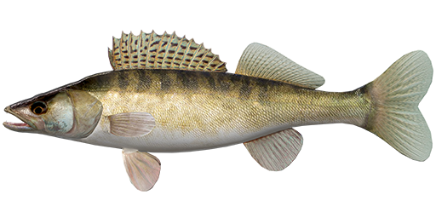
Судак
Хижак. Канібал. Добре бачить в напівтемряві. Полює зграями у сутінках.
Максимальні розміри: довжина до 130 см, маса до 20 кг.
Промислові розміри: довжина 40-55 см, маса 1-1,25 кг.
Особливість: відсутні міжм’язеві кісточки.
Статева зрілість: 3-4 р.
Плодючість до 1 млн ікринок, робоча плодючість - 200 тис.

Slide 24
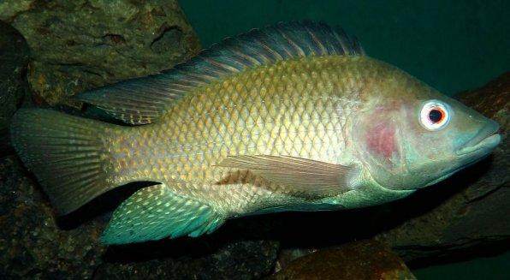
ТИЛЯПІЯ
Більшість видів – рослиноїдні.
Статевозрілі – у 6 міс.
Не вибагливі до якості води.
Ефективно поїдають різні корми.
Теплолюбива риба - гине за t 10-12 оС.
Може розмножуватися кілька разів на рік (кожні 2-3 міс.).
Самці охороняють гніздо, переносять мальків у роті, стають агресивними.

Slide 25
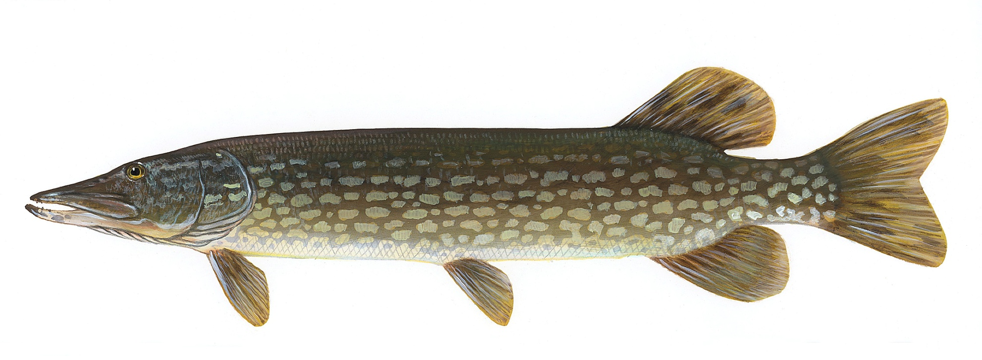
Щука
Хижак, полює із засідки. Канібал.
Максимальні розміри: довжина 1,5 м, маса 35 кг.
Промислові розміри: від 40 см і ваги від 400 г.
Статева зрілість: 3-5 р.
Нерест рано навесніза t 3-6 оС. Відкладає ікру на торішню рослинність.
Плодючість до 215 тис. ікринок, робоча плодючість 20-35 тис. ікринок.

Slide 26
Європейський сом
Може споживати штучні корми
Досягає статевої зрілості в штучних умовах
Значні щільності посадки
Невибагливий до якості води
Витримує низькі концентрації кисню.
Нерест парний, присутня турбота про потомство.

Slide 27
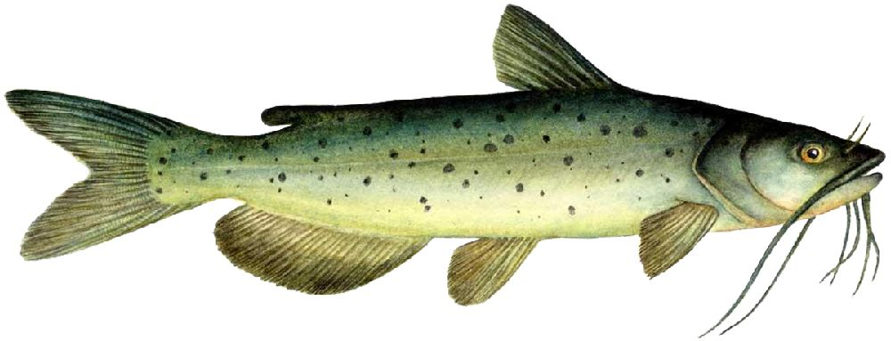
Канальний сом
У ранньому віці – поліфаг, пізніше – хижак.
Нерест в укриттях.
Статева зрілість: 5-8 р.
Плодючість - понад 60 тис. ікринок.

Slide 28
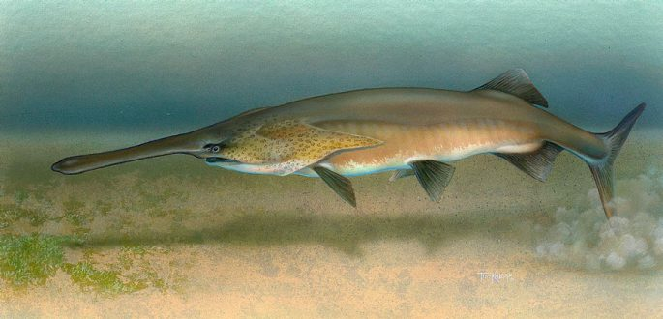
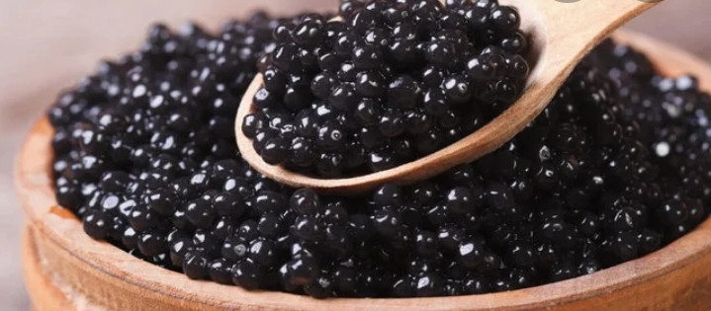
Веслоніс
Живлення — планктонофаг
Довжина тулуба близько 2 м і вагою майже 90 кг
Практично третю частину його тіла становить рило, має схожість з веслом.
Не нереститься кожен рік, а з періодами від 4 до 7 років
Самка здатна відкласти від декількох десятків до декількох сотень тисяч ікринок.
Самки починають метати ікру у 12-14 р.
Веслоніс може прожити 50 років

Slide 29
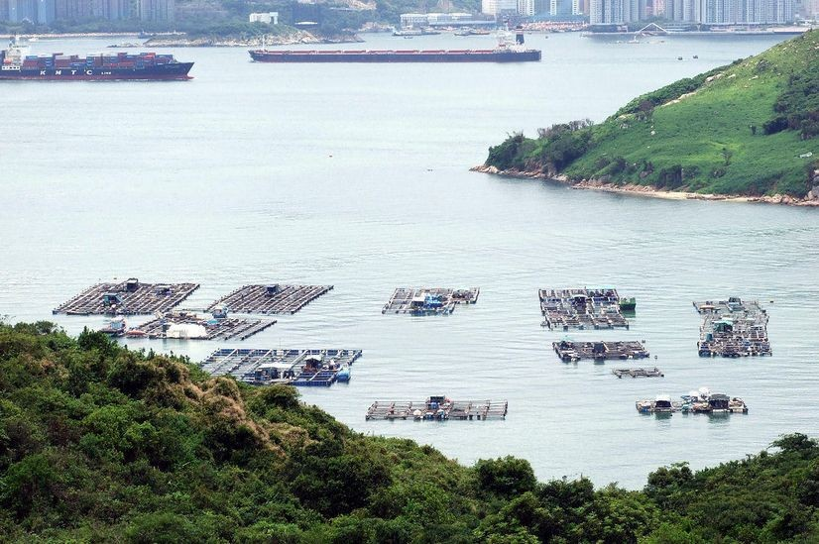
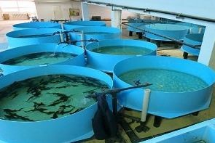
Типи інновацій в аквакультурі:
Біотехнологічні - характерні тільки для культивування риби;
Технічні - пов’язані зі спеціальним устаткуванням і приладами, що забезпечують виконання біотехнологічних прийомів;
організаційно-управлінські - спрямовані на поліпшення економічних показників із використанням сучасних методів планування, логістики тощо.

Slide 30
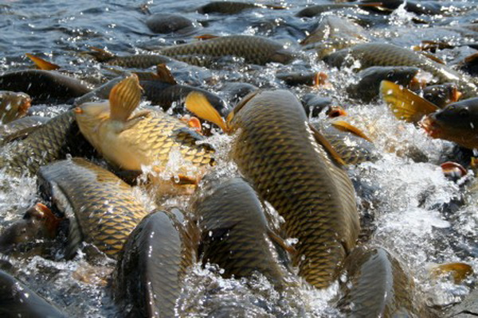
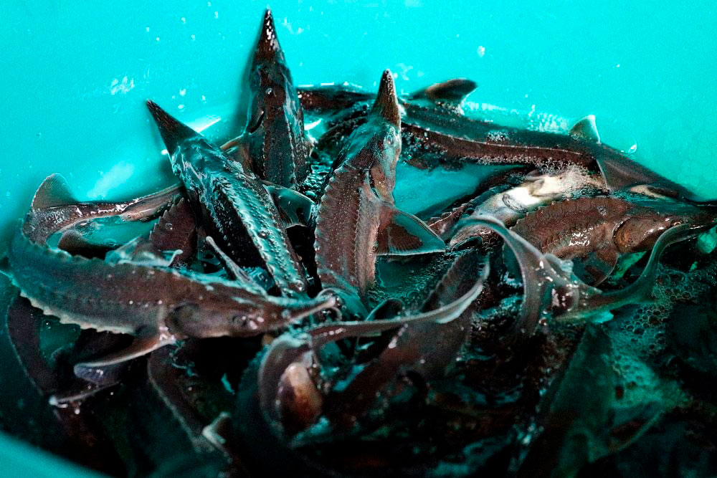
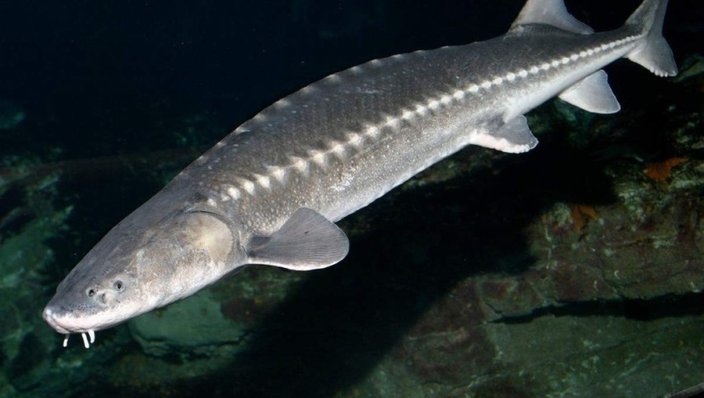
До основних завдань вирішення селекційно-племінних програм із цінними об’єктами риборозведення належить:
селекційно-племінна робота з коропами;
з рибами далекосхідного походження;
з веслоносом;
з осетровими рибами;
з лососевими видами риб
Значну увагу слід приділяти годівлі об’єктів аквакультури - собівартість продукції за рахунок кормів у структурі матеріальних витрат досягає 50–70%.

Slide 31
Нині найважливішим є питання годівлі риби на фермах. Для інтенсивного рибництва використовують повнораціонні корми:
рибне борошно (25 %), рибний жир (5 %),
зернові компоненти.
Рибне борошно і жир виробляють із кормової риби (сардин).

Slide 32
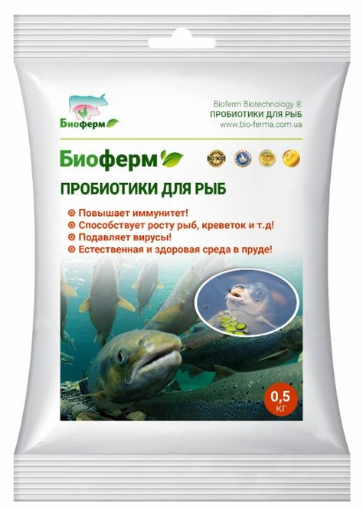
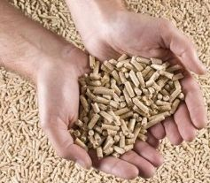
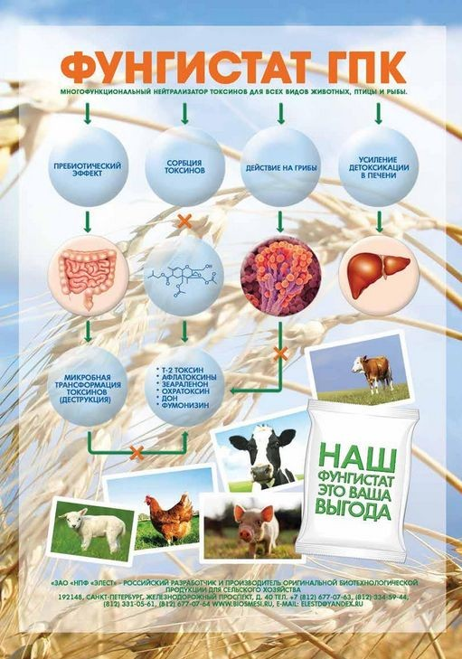
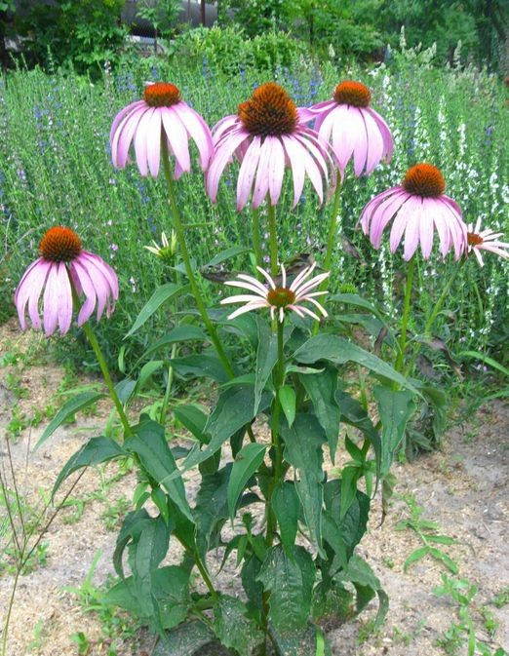
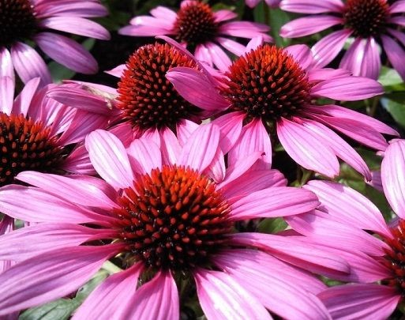
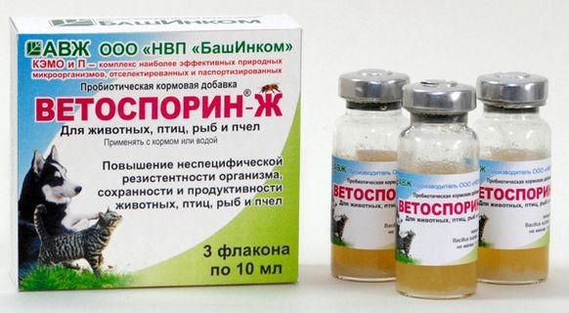
Сучасні та високоефективні продукти у рибництві:
кормові добавки,
засоби профілактики мікотоксикозів,
підкислювачі та хімічні консерванти,
фітогеники, пробіотики,
дріжджі та продукти на їх основі, ферменти.
Згодовування дволіткам коропів комбікормів із добавкою ехінацеї пурпурової призводить до збільшення темпу росту та зменшення витрат корму, кращої зимостійкості
зимостійкості.
Портянник С.В. ©
http://psvpsv.at.ua

Slide 33
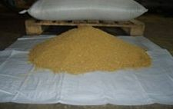
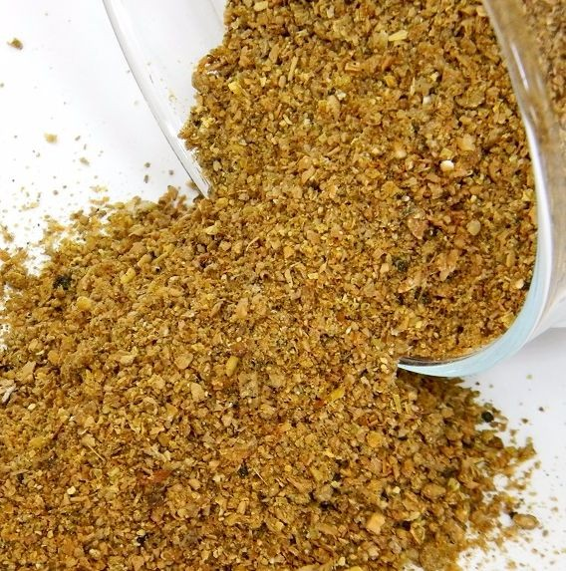
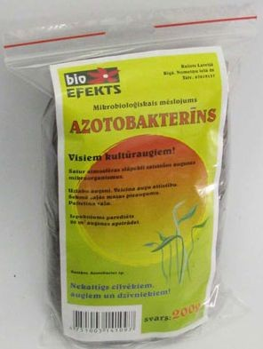



Використання нетрадиційних добрив - зернової барди
В Україні налагоджено виробництво екологічно безпечних
бактеріальних препаратів,
виготовлених на основі
азотфіксуючих (ризобофіт, ризогумін, діазофіт, азотобактерин)
фосформобілізуючих бактерій (поліміксобактерин, альбобактерин,
агробактерин, фосфоентерин).
Їх використовують в органічному виробництві.
Використання поліміксобактерину дозволяє економити кошти до 25– 34% порівняно із застосуванням традиційного добрива суперфосфату.

Slide 34
Природні корми
різні групи гідробіонтів рослинного та тваринного походження: зелені водорості, коловертки, гіллястовусі, веслоногі, жаброногі, найпростіші, бентосні організми

Slide 35





Коловертки
Гіллястостовусі ракоподібні
Жаброногі ракоподібні
Білий енхітрей

Slide 36







Спіруліна і хлорела

Slide 37
Комбікорми поділяють на такі типи
Стартові - для личинок і мальків
Ростові - для старшої молоді
Продукційні - для різновікових груп риби
Репродукційні - для ремонтно-маточного поголів’я
Спеціального призначення - лікувально-профілактичні, антистресові, пігментуючі

Slide 38




Підготовка кормів
Пастоподібні Брикетовані
Гранульовані Сипкі

Slide 39


Орієнтовний склад типових комбікормів для риби
Премікс
Дріжджі кормові
Борошно м’ясо-кісткове
Борошно рибне
Висівки
Пшениця
Вапнякове борошно
Шрот соняшниковий
Макуха соєва
Кукурудза екструдована
Ячмінь екстудований
Овес

Slide 40



Методи підвищення біологічної продуктивності водойм шляхом екологічно безпечних заходів та раціонального використання їх біологічних ресурсів:
меліорація ложа водойм,
внесення добрив,
використання біологічних препаратів
дна водойми

Slide 41



ТЕХНІЧНІ ІННОВАЦІЇ
Аквакультура в установках замкнутого водопостачання, по суті, є технологією для вирощування риб із повторним використанням води.
Технологія заснована на застосуванні механічних і біологічних фільтрів і може використовуватися для вирощування будь-яких об’єктів аквакультур - риб, креветок, двостулкових молюсків

Slide 42



Полікультура зосереджує ключову позицію інновацій аквакультури. Впровадження вирощування товарної риби в ставках у полікультурі дає можливість підвищити рибопродуктивність ставів на 700 кг/га, або в 1,6 раза, і збільшити прибуток від реалізації риби майже вдвічі
Контрольоване вирощування морських (кефалевих і камбалових) риб успішно можна проводити в прісноводних і солонувато-водних водоймищах у полікультурі.
.
Вирощування піленгасу, коропа і товстолоба в прісноводних ставках забезпечувало загальну рибопродуктивність 805,8 кг/га
Садкове вирощування кефалевих риб можна проводити в прісноводних і солонувато-водних водоймищах у моно- і полікультурі за годівлі їх висококалорійними кормами на основі білка тваринного походження.

Slide 43





Перспективним напрямом організаційно-управлінської діяльності в регіонах України буде розвиток форелевих господарств.
Новостворені підприємств фінансової та промислової сфери зможуть брати у власність збиткові рибні господарства, створюючи нові сучасні підприємства – акваферми з освоєнням технологій вирощування делікатесної продукції –
осетрових риб, форелі, сома,
сигових риб, раків,
прісноводної гігантської креветки,
Морський гребінець
Раки
Гігантська креветка
Мідії

Slide 44
Форель вважається одним з елітних сортів риби. Форелеве господарство – бізнес прибутковий і високоприбутковий.
Види форелі – струмкова і райдужна.
Струмкова росте довго. Віддає перевагу холодним водоймам в горах.
Ріст повільний, статевозрілість настає на 5 році життя.
Сезон нересту – з жовтня по листопад.
Райдужний – менш примхливий.
Риба здатна жити як в холодних, так і в теплих водоймах. Ідеальна температура води– не нижче 17 градусів.
Для форелевого господарства підійдуть штучні водойми. Потребує постійного доступу чистої води.
В неволі представники форелевих не відкладають ікру, тому процес запліднення відбувається штучно.

Slide 45


На сьогоднішній день існує декілька варіантів:
розведення в ставку;
розведення штучному водоймищі (садках);
установка замкнутого розведення.

Slide 46
Основним методом підвищення рибопродуктивності ставів є годівля риби вартість якої до цього часу становила близько 40 % вартості риби із тенденцією до підвищення.
При формуванні кормової бази необхідно стимулювати розвиток тваринних організмів:
у перші дні - коловерток,
у другій половині місяця - босмін, моїй, дафній, дрібних циклопів.
Концентрація кормових організмів повинна бути не нижче 1000-1500 екз./л.
Недопустимий великий розвиток хижих комах: клопів, жуків, їх личинок, личинок метеликів.

Slide 47



Ультразвукові дослідження (УЗД) - інформативні методи неінвазійної діагностики або оцінки внутрішніх органів риб
УЗД необхідні у роботі з тими цінними та зникаючими видами риб, у яких нечітко виражений статевий диморфізм. Визначення статі на ранніх етапах розвитку риб при роботі з осетровими видами (до 80–100%) вирішують методи ультрасонографії, УЗД знижує кількість вантажно- розвантажувальних робіт та зменшує стрес для риб;
УЗД використовують для діагностики патології,
виявлення гельмінтів;
УЗД
осетрових риб

Slide 48



Роль технічних інновацій полягає у створенні, розширенні, обладнанні та модернізації виробничого і переробного обладнання для контролю якості, поліпшення зберігання з потенціалом для виробництва різних за асортиментом та якісних продуктів
Автогодівниця для риби
Сучасне обладнання
для розведення риби

Slide 49




СУЧАСНЕ ОБЛАДНАННЯ ДЛЯ ВИРОЩУВАННЯ РИБИ
Різновидності понтонних садків для вирощування риби
Садки забезпечують оптимальні умови розвитку мальків і повноцінного росту.
Це мішки з капронової латексованої сітки, використовується каркас, до якого прикріплюються мішки, вільно звисаючи у воду.

Slide 50
Види садків
Рибоводні садки класифікують на 2 основних види:
стаціонарні - застосовуються у водоймах, що характеризуються постійним рівнем води;
2) плаваючі садки для розведення риби - не бояться коливань рівня води, що добре зарекомендували себе при використанні практично в будь-яких типах водойм.

Slide 51


Чіпірування - процес імплантації чіпу маточного стада осетрових риб

Slide 52


Застосування кормороздавачів і автогодівниць різних конструкцій
Кормороздавачі для дозування гранульованих комбікормів при інтенсивному вирощуванні коропа або форелі
Стрічкова годівниця для стартового корма з годинниковим механізмом

Slide 53

Автогодівниця «Рефлекс»
Раціональне внесення корму за допомогою маятникових годівниць, витрати на одиницю приросту знижуються на 30%,
поліпшується гідрохімічний режим ставків - забруднення ставка нез'їденими кормами зменшується.
Призначена для автоматизації процесів годування в інтенсивному рибництві.
Встановлюються в садкових лініях, ставках, водоймах, басейнах і акваріумах.
Дозволяє скоротити кількість корму, внесеного в рибоводні системи, і збільшити рибопродуктивність

Slide 54

Розроблений спосіб сухого посолу риби, що складається з трьох стадій:
охолоджений посол - +1…+3 ºС;
холодний - -20…-21 ºС;
перехід до охолодженого посолу за температури +1…+3 ºС.
Спочатку використовують консервувальну дія холоду, яка поступово замінюється консервувальною дією кухонної солі.
Дія перемінних температур змінює властивості продукту і води, інтенсифікує процес дозрівання рибної продукції.
Доцільно використовувати для посо­лу цінних, особливо жирних видів риб, виробництва делікатесної продукції.

Slide 55
Запропоновано раціональні технологічні режими для отримання якісної малосольної продукції.
Обґрунтовано доцільність низькотемпературного посолу горбуші і гольця.
Консервування посолом полягає в тому, що в тканинах риби створюється висока концентрація кухонної солі.
Чим вище концентрація, тим надійніше законсервована риба, вміст солі, близьке до насичення (26%).
Просолювання закінчується через кілька діб і навіть годин, а дозрівання триває кілька десятків днів і навіть місяців.
Дозрівання має проходити при зниженій температурі - не вище 0 ° C і не нижче -8 ° C.

Slide 56
Мокрий посол. Застосовується при приготуванні напівфабрикатів кулінарного виробництва і при посол дрібної риби.
Змішаний посол. Може бути теплий, холодний, з підморожуванням
Теплий посол. Просолювання при температурі навколишнього повітря без спеціального охолодження.
Холодний посол (посол з охолодженням). Додавання в посольну ємність разом із сіллю деякої кількості льоду.
Посол з підморожуванням. Перед поміщенням риби в посольну ємність її охолоджують до температури в тканинах -4, -5 ° C.

Slide 57
Пряне соління. При пряному солінні рибу обробляють засолювальною сумішшю, в якій, крім солі, міститься цукор та різні спеції, що додають продукту специфічні смакові якості.
Маринування — комбінована обробка риби сіллю, цукром, спеціями і оцтовою кислотою. Тривалість обробки 40-70 годин.
Сушіння і в'ялення риби. Найкращою рибою для сушки є тараня, плітка, лящ, рибець, чехоня, синець, окунь, щука, короп, мойва. В'ялення триває 4-10 днів.
Копчення риби холодного коптіння за умов бездимового способу становить 5–15 год., в 3–4 рази коротше циклу традиційного димового коптіння
В залежності від t режиму розрізняють три виду копчення риби: холодне (до 40С), гаряче (80 - 170С) та напівгаряче (60-80С).

Slide 58

Інноваційна рибна ферма в Ізраїлі. На аквафермі вирощується австралійський сибас.

Slide 59


Не використовується морська вода
Аерація води (своєрідні підводні вентилятори – дозволяють рибі дихати)

Slide 60




Аерація води (своєрідні підводні вентилятори – дозволяють рибі дихати) та вилов риби
За вирощуванням риби слідкує лабораторія інституту розвитку пустелі

Slide 61




Хімічний склад води щоденно аналізує комп’ютер, за потреби накачує нову воду з надр, а використану скидає у викопане відкрите море, викопане поруч.
У водоймі розмножуються спеціальні бактерії, які очищають воду від азотистих сполук і знову насичують воду киснем

Slide 62


Аквафермер вручну слідкує за системами життєзабезпечення риби. Якщо електроенергії не буде хоча б півгодини риба задихнеться
Рибу пакують у спеціальний контейнер з льодом

